Slide 1

EmoSupporter
Ewan Borsa – SAM I3BB
Progetti 1° Semestre – Modulo 306

Slide 2
Indice
Introduzione
Scopo
Funzionalità
Pianificazione
Use case
Gannt
Demo
Sviluppi futuri
Considerazioni

Slide 3
Introduzione
Scopo
Registrare le proprie emozioni
Funzionalità
Statistica/Grafico delle emozioni
Riconoscimento tramite espressione facciale

Slide 4
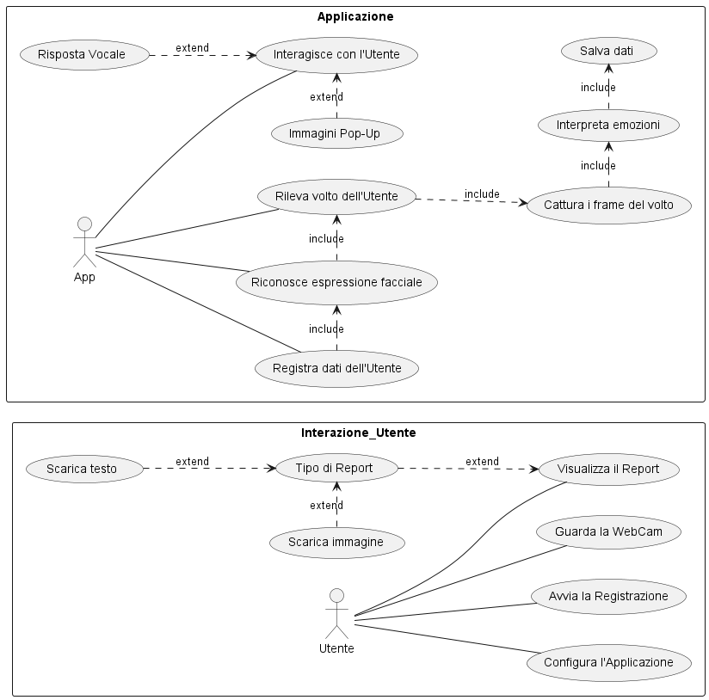
Pianificazione Use Case
App
Output (voc/popup)
Rilevare volto
Salvataggio dati
Utente
Chiedere il resoconto
Avviare/Configurare

Slide 5
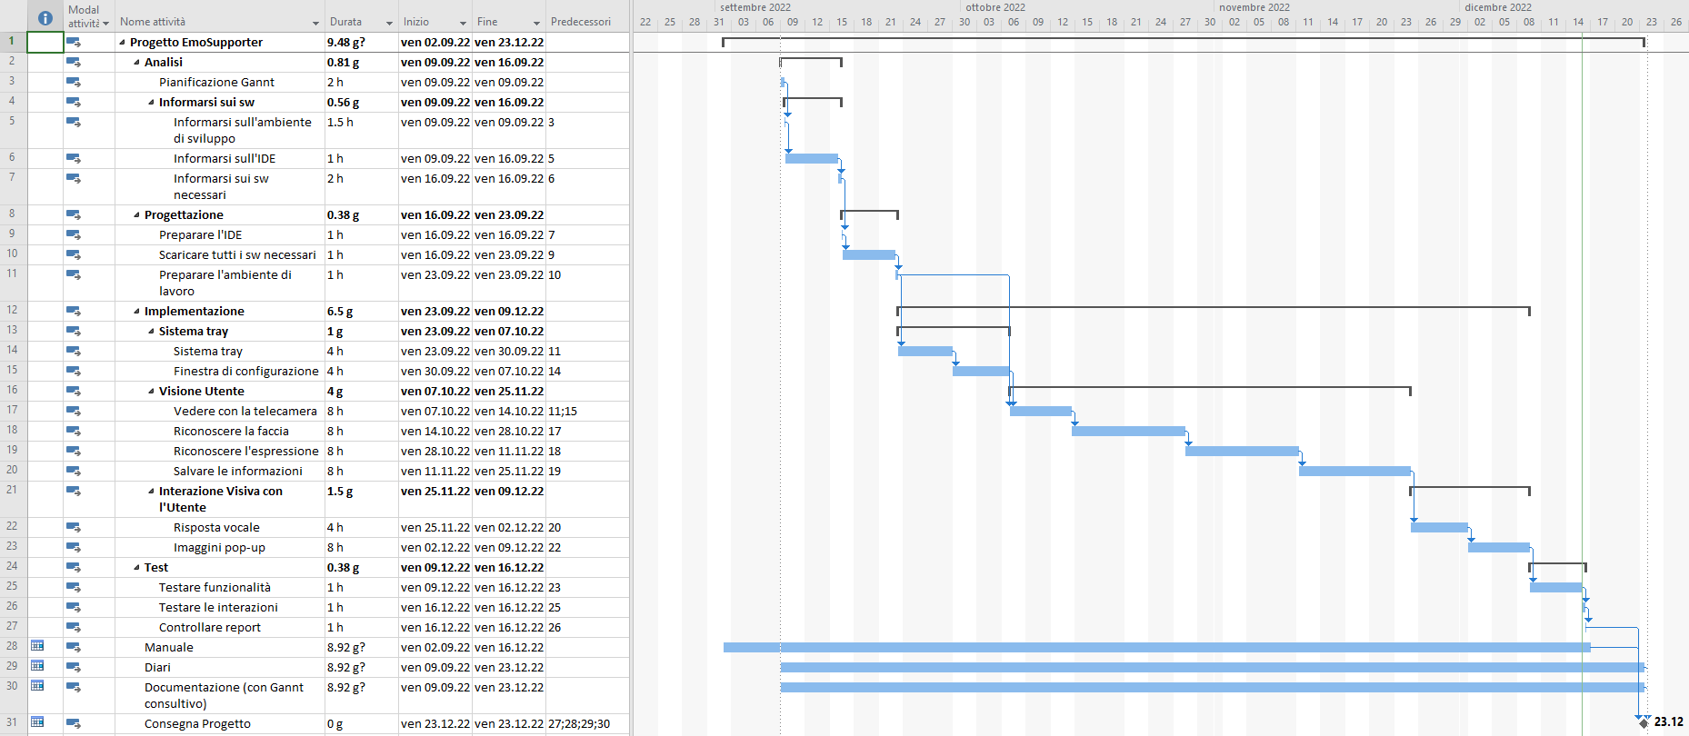
Pianificazione – Gannt Preventivo

Slide 6
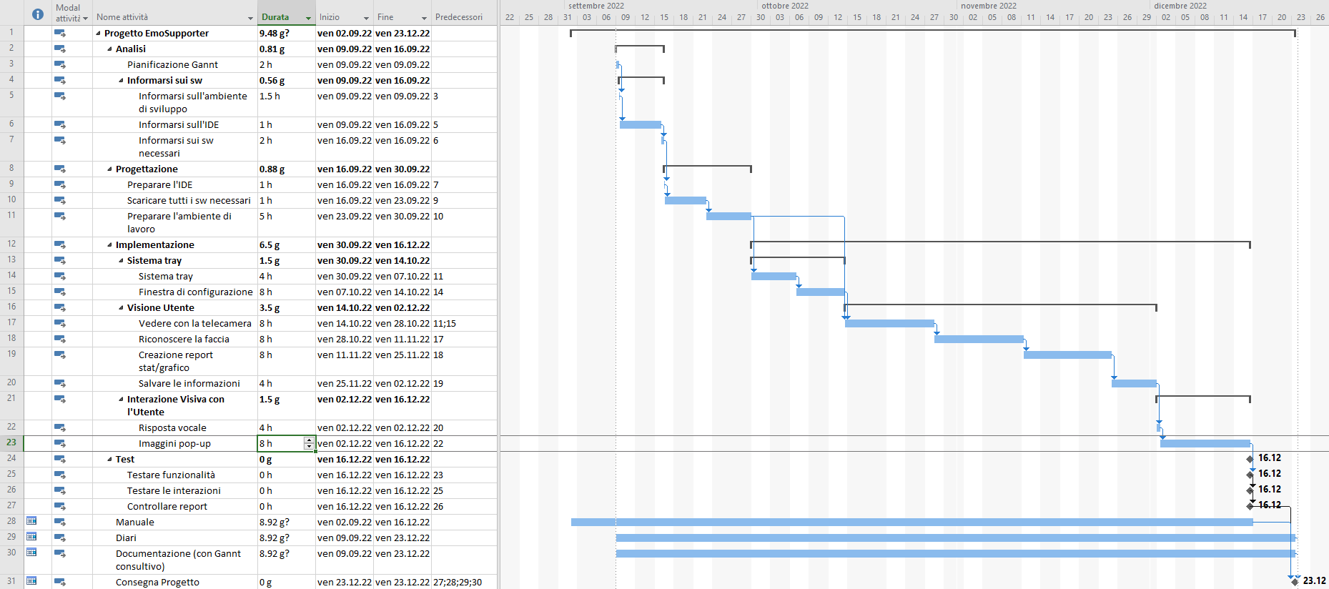
Pianificazione – Gannt Consultivo

Slide 7
Demo
Avviare l’applicazione
Configurare le impostazioni
Avviare la registrazione
Guardare espressivamente la cam
Guardare i resoconti statistici/grafici

Slide 8
Sviluppi futuri
Aggiungere più interazione (mirata)
Analisi più approfondita per le statistiche
Ottimizzare la velocità

Slide 9
Considerazioni
POSITIVE
Ho ± imparato python
Progetto continuabile
Mi è piaciuto
NEGATIVE
Sotto valutato il tempo
Tante Imperfezioni
Caricamento lento

Slide 10
Conclusione
Grazie per l’attenzione
(qualche domanda?)

